Slide 1
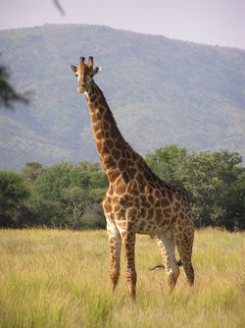
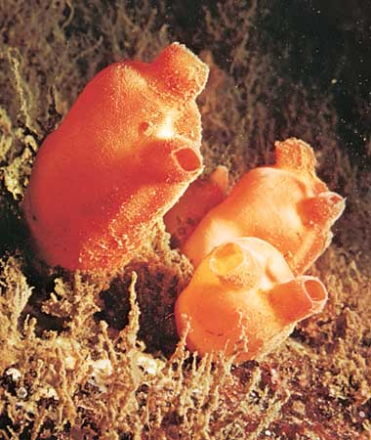
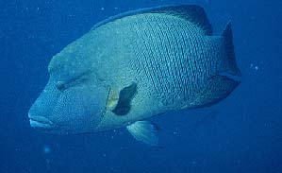
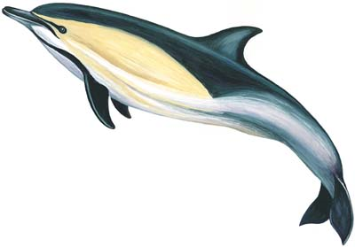
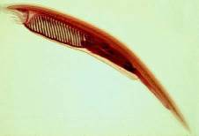
Zoológia 2. strunovce (Chordata)
Marcel Uhrin
Katedra zoológie
Ústav biologických a ekologických vied, č. d. 321
Cvičenia: dr. Peter Ľuptáčik, č. d. 332

Slide 2
strunovce (Chordata) organizácia predmetu
čaká nás ~10 prednášok
cvičenia
informácie, otázky, prednášky, podklady: moodle
marcel.uhrin@gmail.com, marcel.uhrin@upjs.sk
https://www.facebook.com/marcel.uhrin.39
konzultácie – na požiadanie a po dohode kedykoľvek

Slide 3

strunovce (Chordata) organizácia predmetu
písomka zo znalosti zoologických pojmov: 20 výrazov z 200
poznávačka: praktické poznávanie živočíchov: 180 zástupcov, 20 na zápočte
esej: spracovať do 30. apríla 2019
„prehľad tlače“ – v prednáške aktuálne nové publikácie & poznatky – súčasť skúšky / hodnotenia

Slide 4
strunovce (Chordata) esej
maximálne 3 strany textu (Times New Roman, 12, jednoduché riadkovanie) plus zoznam citovanej literatúry
správne citovať, štruktúrovať text
odovzdať najneskôr do 30. apríla elektronicky (rozhoduje čas doručenia, nie odoslania)
SJ alebo AJ
citovať relevantné zdroje, nie internetové encyklopédie (napr. wiki a pod.)
čerpať z WoS, Scopus a/alebo minimálne GoogleScholar

Slide 5
strunovce (Chordata) esej: téma
„Recenzia populárno-vedeckej a/alebo vedeckej knihy“
výber 1 knihy zo zoznamu
ide o výber kníh, ktoré vyšli od roku 2010

Slide 6
strunovce (Chordata) skúška verzus hodnotenie
Skúška
150 [rámcových] otázok, na skúške sa ťahajú 3, ústna odpoveď; rámcové otázky budú zverejnené v Moodle
2 hodnotenia na cvičeniach
termíny: len v skúškovom období, t.j. 6. 5. – 28. 6. 2017, spravidla 2–3 termíny týždenne
Hodnotenie
2 písomné testy: v polovici semestra (týždeň od 26. 3.) a ku koncu semestra (týždeň od 30. 4.)
2 hodnotenia na cvičeniach
študijný rozsah: povinná literatúra a prednáška v jej celom rozsahu

Slide 7


strunovce (Chordata) povinná literatúra
moderná učebnica v dostupnom jazyku
nevyhnutný základ
v plnom rozsahu

Slide 8


strunovce (Chordata) literatúra
povinné sú aj
všetky informácie (grafy, kladogramy, nová literatúra a pod.) z prednášok [zverejnené v Moodle]

Slide 9


strunovce (Chordata) odporúčaná literatúra

Slide 10



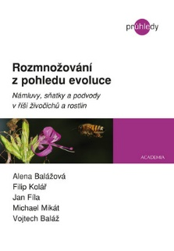





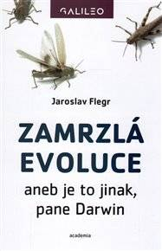


literatúra k eseji / recenzii
alebo podľa vlastného výberu
vzorové esej/recenzie: http://tomasgrim.com/Grim/publications_popular.htm

